Slide 1
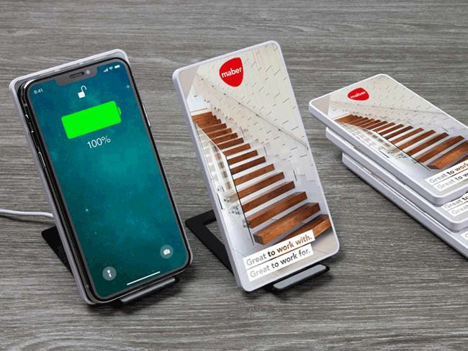
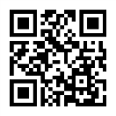
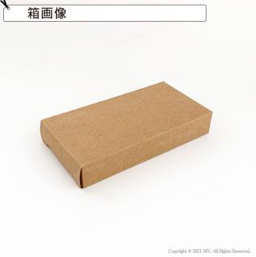
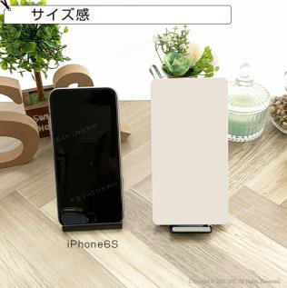
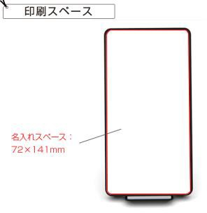
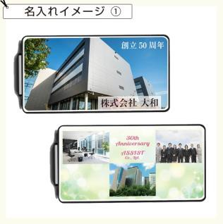
提 案 書 （ 商 品 情 報 ）
(会社名）
TEL：（電話番号）
ワイヤレス充電器（STAN） | 滑らかな光沢が美しい、スリムで軽く持ち運び便利なワイヤレス充電器です。
商品ID | MB016
販売価格 | ※価格は為替の影響により変動する場合がございます。最新の価格は見積依頼またはお問合わせ下さい。
注文可能数 | 25個～
セット内容 | ワイヤレス充電器×1、マイクロUSB充電用ケーブル、取扱説明書
色 | ブラック、ホワイト
サイズ | 本体：145×76×11mm、重量：116.5g
最短納期 | 3週間
パッケージ | クラフトボックス
名入れ | ※印刷方法：フルカラー印刷 ※名入れ箇所：上面エリア ※名入れスペース：72mm×141mm ※こちらの商品は、名入れ専用商品です。 名入れなしでの、ご対応は致しかねますのでご了承下さい。
備考 | ※デバイスはQi（ワイヤレス給電）対応のモデルに限ります。 ※スタンドは取り外し可能。立て掛けても平らにしても使用できます。
在庫は流動的で、価格は暫定値です。決定前に必ず在庫確認と正式なお見積りをご依頼ください。
QRコードから商品ページをご覧頂けます

